Slide 1






Navigating Mis- and Disinformation at an Older Age
ŽINIASKLAIDOS RAŠTINGUMAS
SOCIALINIUOSE TINKLUOSE
Sklandesnis ir saugesnis keitimasis informacija

Slide 2
Socialinės žiniasklaidos pobūdis
Bendruomenės žiniasklaida, kurioje kiekvienas gali kurti ir dalytis turiniu.
Gali būti sunku atskirti informaciją, nuomones ir reklamą.
Vartotojams reikia gebėjimo atsakingai suprasti, vertinti ir kurti turinį.
Kiekvienas vartotojas prisideda prie to, kokia informacija plinta internete.

Slide 3
Atkreipkite dėmesį į tai
Informacijos patikimumas:
Nustatykite, kas ir kokiu tikslu sukūrė turinį.
Palyginkite informaciją iš kelių šaltinių.
Algoritmai ir matomumas:
Jūsų veikla formuoja tai, ką matote.
Kuo daugiau sąveikausite su tam tikrų tipų turiniu, tuo daugiau panašaus turinio jums bus rodoma.
Reklama ir įtaka:
Išmokite atskirti skelbimus, nuomones ir faktus.
Visada paklauskite savęs: kam naudinga, jei aš tuo tikiu?

Slide 4
Saugos ir privatumo valdymas
Gerai pagalvokite, kokia asmenine informacija dalijatės.
Visada paprašykite leidimo prieš skelbdami nuotraukas ar kitą informaciją apie kitus.
Išmokite atpažinti netikrus profilius, sukčiavimo pranešimus ir netinkamą turinį.
Patikrinkite privatumo nustatymus: kas gali matyti jūsų įrašus, kas gali su jumis susisiekti?
Įgalinkite dviejų veiksnių autentifikavimą, kad užtikrintumėte papildomą apsaugą.

Slide 5
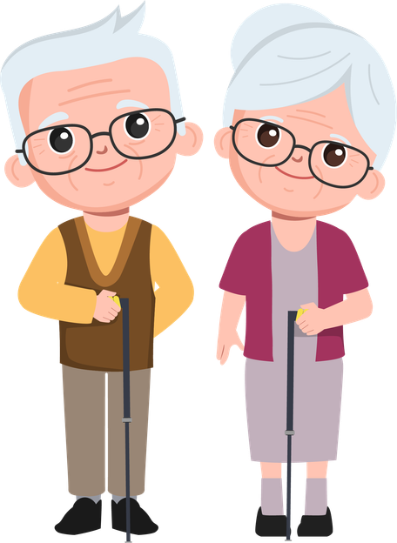
Sąveika ir atsakomybė
Informacija greitai plinta socialiniuose tinkluose – patikrinkite ir pagalvokite prieš dalindamiesi.
Galite nesutikti, bet būkite išmintingi ir pasirinkite savo kovas.
Troliai siekia išprovokuoti ir kurstyti konfliktą – neimkite masalo.
Empatija, konstruktyvus dialogas ir pagarba kitų privatumui yra žiniasklaidos priemonių naudojimo raštingumo dalis.

